Slide 1

Desigualdade Educacional no Brasil: Uma Análise do IDEB por Região (2005–2021)
Disciplina:
Fundamentos de Programação Científica
Investigando disparidades significativas na qualidade da educação pública fundamental entre as regiões brasileiras
Fonte:
INEP / Base dos Dados
Período:
2005–2021

Slide 2

A Rede Pública Apresenta Disparidades Significativas no IDEB entre Regiões?
Hipótese Central
A rede pública de ensino fundamental apresenta disparidades significativas no IDEB entre as regiões brasileiras, com as regiões Sul e Sudeste consistentemente acima da média nacional e as regiões Norte e Nordeste abaixo dela ao longo das edições do índice (2005–2021).
Justificativa do Estudo
O IDEB é o principal indicador de qualidade da educação básica no Brasil, combinando taxa de aprovação e desempenho no SAEB. Desigualdades históricas de investimento, infraestrutura e condições socioeconômicas entre regiões sugerem que os resultados educacionais também seriam desiguais.

Slide 3

Fontes de Dados e Abordagem Analítica
Bases de Dados Utilizadas
Métodos Aplicados
•
•
IDEB por município: 283.372 registros
Análise descritiva: Cálculo de média, mediana e desvio padrão segmentados por região geográfica.
•
IDEB por UF: 2.673 registros
•
•
IDEB Brasil (nacional): 126 registros
Visualizações de Dados:
•
- Evolução temporal comparativa
•
PERÍODO DE ANÁLISE
- Distribuição em quartis (Boxplots)
•
2005–2021 (9 edições do IDEB)
- Dispersão de variáveis
•
- Histogramas de densidade
ESCOPO
•
Análise de Correlação: Avaliação da relação linear entre a taxa de aprovação e o desempenho no IDEB (r > 0,85).
Rede pública, ensino fundamental

Slide 4

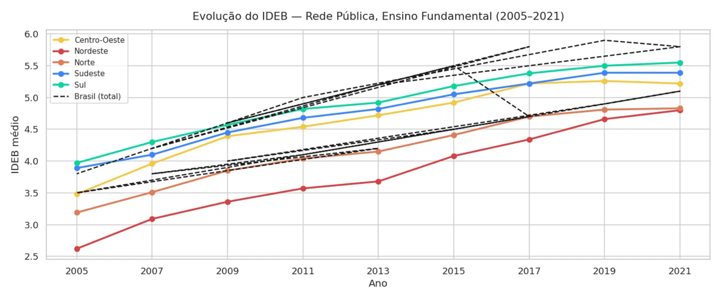
Sul e Sudeste Mantêm Trajetória Consistentemente Acima da Média Nacional
Achados Principais
•
Sul: IDEB médio de 4,91 — maior desempenho entre todas as regiões
•
Sudeste: IDEB médio de 4,78 — segundo melhor desempenho
•
Centro-Oeste: IDEB médio de 4,64 — próximo à média nacional
•
Norte: IDEB médio de 4,17 — abaixo da média
•
Nordeste: IDEB médio de 3,80 — menor desempenho, mas com crescimento recente
TENDÊNCIA
Todas as regiões apresentam crescimento positivo, mas a distância entre Sul e Nordeste ultrapassa 1 ponto em diversas edições.

Slide 5
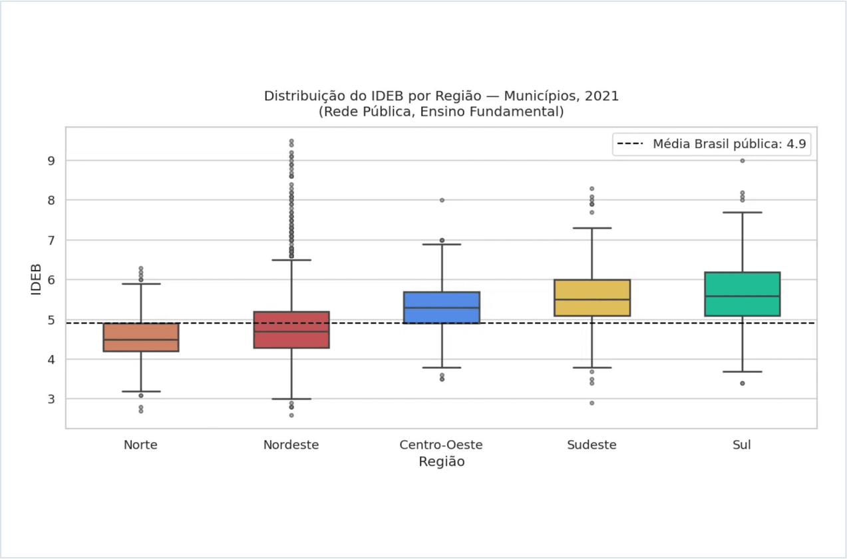
Variabilidade Intra-Regional Revela Desigualdades Internas Significativas
Interpretação da Distribuição
Sul e Sudeste: Distribuições mais concentradas acima da média, indicando maior homogeneidade de resultados.
■
Nordeste: Distribuição mais dispersa com maior variabilidade entre os municípios.
■
Norte: Distribuição com outliers significativos, refletindo forte heterogeneidade municipal.
■
Centro-Oeste: Distribuição intermediária com alguns municípios de alto desempenho.
■
Implicação
Além das disparidades regionais, existem desigualdades significativas dentro de cada região, sugerindo que fatores locais (infraestrutura, gestão, recursos) influenciam fortemente o IDEB.

Slide 6

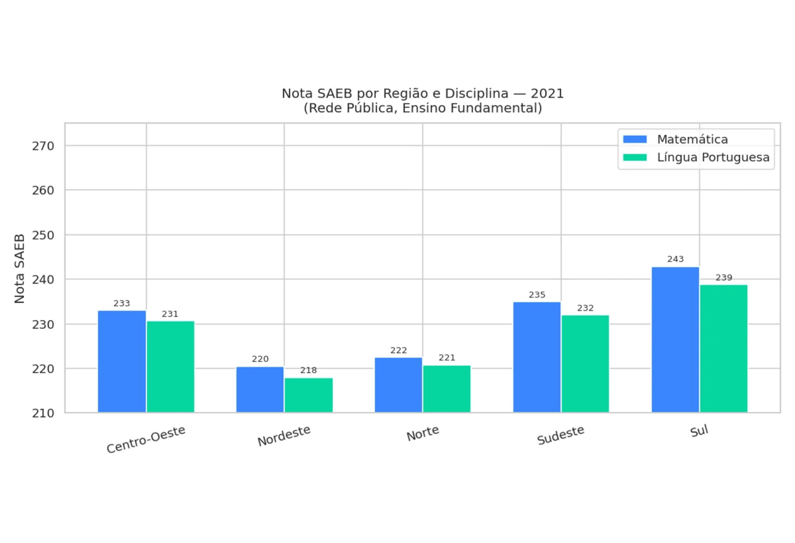
Disciplinas Mostram Padrão Consistente: Matemática Levemente Inferior ao Longo das Regiões
Resultados (2021)
•
Sul: Matemática 243, Língua Portuguesa 239
•
Sudeste: Matemática 235, Língua Portuguesa 232
•
Centro-Oeste: Matemática 233, Língua Portuguesa 231
•
Norte: Matemática 222, Língua Portuguesa 221
•
Nordeste: Matemática 220, Língua Portuguesa 218
Observação Chave
A diferença entre Sul/Sudeste e Norte/Nordeste é de aproximadamente 20–30 pontos em ambas as disciplinas, confirmando que a desigualdade regional é sistemática em todas as áreas do conhecimento avaliadas.

Slide 7
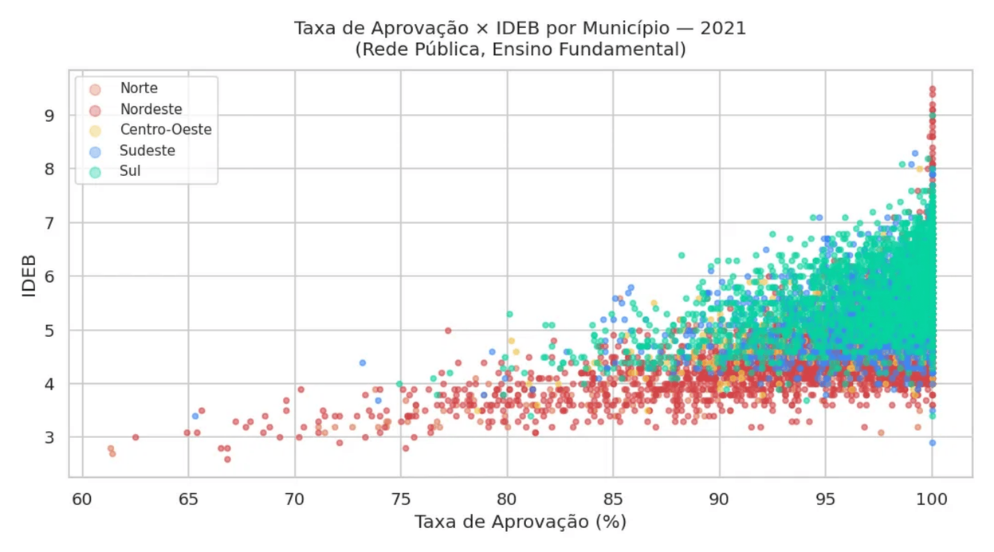
Forte Relação entre Aprovação Escolar e Qualidade Educacional (r > 0,85)
Achados Principais
Existe correlação positiva forte entre taxa de aprovação e IDEB por município.
■
Municípios com taxa de aprovação próxima a 100% tendem a ter IDEB entre 8 e 9.
■
Municípios com taxa de aprovação entre 60–80% apresentam IDEB entre 3 e 5.
■
Padrão Regional: Sul e Sudeste concentram-se nas faixas superiores (aprovação > 90%, IDEB > 7).
■
Padrão Regional: Norte e Nordeste concentram-se nas faixas inferiores (aprovação < 85%, IDEB < 5).
■
Implicação Estratégica
A retenção escolar é um fator determinante do IDEB, sugerindo que políticas de redução da reprovação têm potencial significativo para melhorar o índice.

Slide 8

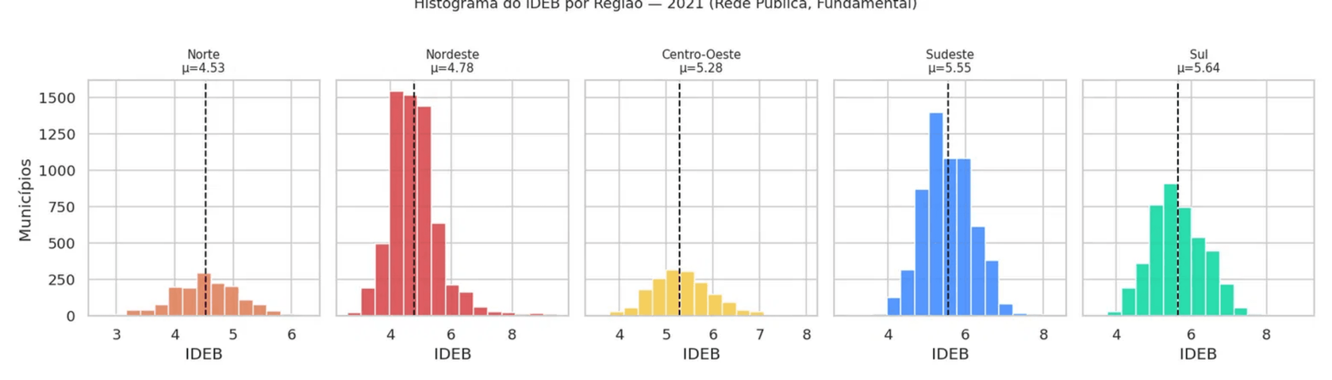
Padrões Distribucionais Revelam Concentração de Qualidade nas Regiões Mais Desenvolvidas
Distribuições Observadas (2021)
Conclusão
•
Sul (μ=5,64): Distribuição concentrada em torno de 5,5–6,0, com cauda à esquerda.
As regiões Sul e Sudeste apresentam maior concentração de municípios com IDEB elevado, formando um padrão mais homogêneo de qualidade. Em contraste, Norte e Nordeste mostram maior dispersão e concentração em valores mais baixos, evidenciando desafios estruturais mais amplos.
•
Sudeste (μ=5,55): Distribuição similar ao Sul, levemente deslocada para a esquerda.
•
Centro-Oeste (μ=5,28): Distribuição mais dispersa, com pico em torno de 5,0–5,5.
•
Nordeste (μ=4,78): Distribuição mais espalhada, com maior variabilidade.
•
Norte (μ=4,53): Distribuição mais dispersa, com concentração em 4,0–5,0.

Slide 9

Hipótese Confirmada: Disparidades Regionais São Estatisticamente Consistentes
Resultados Principais
Sul e Sudeste
mantiveram IDEB médio acima da linha nacional em todos os anos (2005–2021).
Diferença máxima:
A distância entre Sul e Nordeste ultrapassa 1 ponto em diversas edições do índice.
Norte e Nordeste
ficaram sistematicamente abaixo da média nacional, embora tenham apresentado crescimento.
Crescimento geral:
Todas as regiões apresentaram evolução positiva ao longo do tempo, mas a desigualdade estrutural persiste.
Centro-Oeste
manteve-se próximo à média nacional, com variações anuais.
Força da Evidência
A correlação forte entre taxa de aprovação e IDEB (r > 0,85) confirma que municípios com maior retenção escolar tendem a ter IDEB mais baixo, explicando parcialmente as disparidades regionais observadas.

Slide 10

Contexto Crítico: O Que os Dados Não Explicam
1
Dados Incompletos
2
Variáveis Ausentes
Cerca de 15% dos municípios não possuem IDEB registrado devido a amostra insuficiente no SAEB. Essa ausência não é aleatória e pode introduzir viés de seleção, ocultando realidades de municípios menores ou mais vulneráveis.
Os dados do INEP analisados não incluem informações sobre investimento por aluno, infraestrutura escolar ou nível socioeconômico das famílias — variáveis fundamentais que ajudariam a explicar as causas estruturais das diferenças.
3
Escopo Limitado
4
Cobertura Temporal
O IDEB captura apenas dois componentes (taxa de aprovação e proficiência no SAEB). Outros aspectos cruciais da qualidade educacional — como abandono escolar, aprendizagem socioemocional e equidade de acesso — não estão refletidos no índice.
A tabela de municípios não possui todas as Unidades da Federação em todos os anos. Alguns estados só aparecem a partir de 2017 na amostra municipal, o que exige cautela ao interpretar tendências de longo prazo em granularidade local.

Slide 11
Caminhos para Compreender e Reduzir as Desigualdades Educacionais
Melhorias Futuras Propostas
Recomendações Políticas
Cruzar com dados do Censo Escolar: Incorporar variáveis de infraestrutura e número de professores por aluno para entender a capacidade de atendimento.
→
Foco Estratégico
Políticas educacionais devem priorizar investimentos direcionados em infraestrutura, qualificação docente e programas de redução da reprovação nas regiões Norte e Nordeste, onde as disparidades em relação à média nacional são mais acentuadas e persistentes.
Incluir dados socioeconômicos do IBGE: Analisar o impacto do PIB per capita, IDH e taxa de pobreza municipal nos resultados educacionais.
→
Analisar separadamente por etapa: Diferenciar os anos iniciais (1º–5º ano) e finais (6º–9º ano) do ensino fundamental para identificar gargalos específicos.
→
Aplicar modelos de regressão: Estimar a contribuição isolada de cada fator (retenção, infraestrutura, renda) no desempenho do IDEB.
→

Slide 12

Disparidades Regionais Persistem, mas Tendências Positivas Indicam Progresso
Síntese dos Achados
MENSAGEM FINAL
A análise de 17 anos de dados do IDEB (2005–2021) confirma que a rede pública de ensino fundamental apresenta disparidades significativas entre as regiões brasileiras.
A desigualdade educacional é um desafio estrutural que requer ação contínua, mas os dados indicam que o progresso é possível. Investimentos direcionados em regiões menos desenvolvidas, combinados com políticas de redução da reprovação e melhoria da infraestrutura, podem acelerar a convergência de qualidade educacional entre as regiões do Brasil.
Sul e Sudeste mantêm desempenho consistentemente superior, enquanto Norte e Nordeste ficam abaixo da média nacional.
No entanto, o crescimento geral em todas as regiões e a redução gradual da distância entre elas — especialmente a partir de 2015 — sugerem que políticas educacionais têm surtido efeito positivo.

